Slide 1
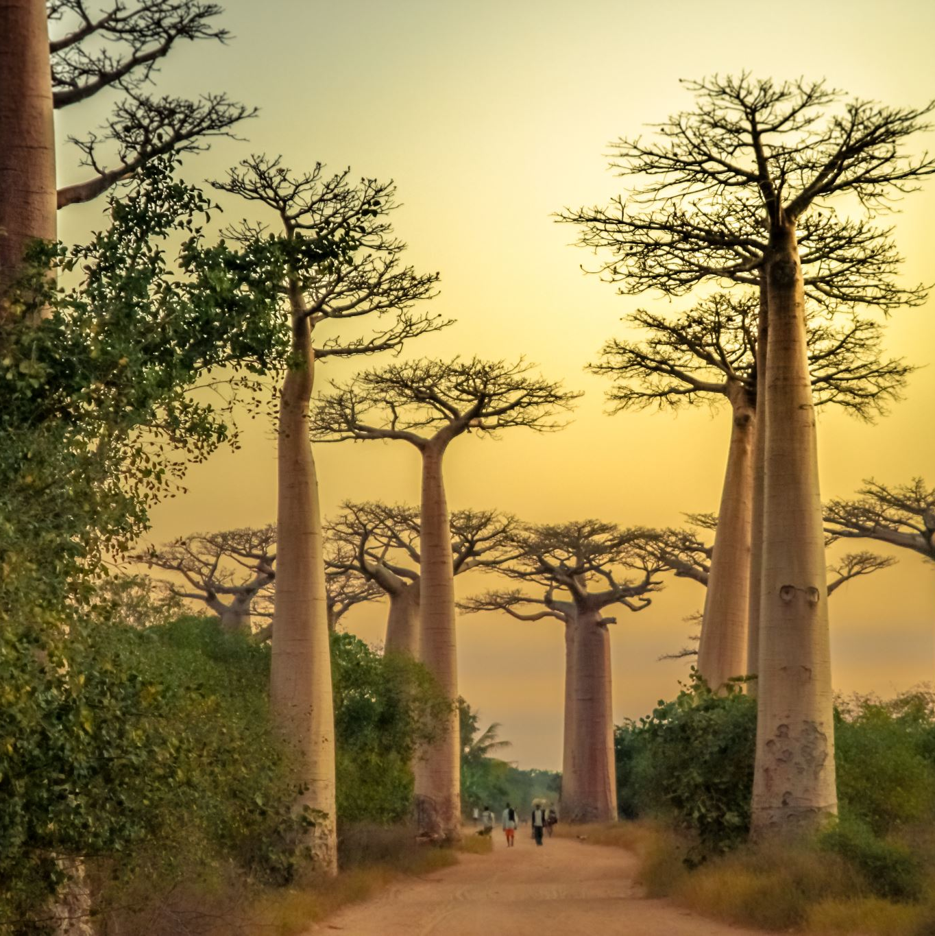
Suomi 2
28.2. klo 16.15-17.45

Slide 2
Missä? Mistä? Mihin?
Sivu 124

Slide 3
Mistä? Mihin? Matkustan…
Helsinki – Espoo
Espoo – Vantaa
Vantaa – Pori
Pori – Turku
Turku – Joensuu
Joensuu – Kuopio
Kuopio – Tampere
Tampere – Kajaani
Kajaani – Savonlinna
Savonlinna - Rovaniemi
Espanja – Ranska
Ranska – Italia
Italia – Saksa
Saksa – Suomi
Suomi – Viro
Viro – Englanti
Englanti – Australia
Australia – Kanada
Kanada – Tanska
Tanska - Turkki

Slide 4
Millä sinä matkustat?

Slide 5
Mihin aikaan? = Monelta?
Klo yksi = yhdeltä
Klo kaksi = kahdelta
Klo kolme = kolmelta
Klo neljä = neljältä
Klo viisi = viideltä
Klo kuusi = kuudelta
Klo seitsemän = seitsemältä
Klo kahdeksan = kahdeksalta
Klo yhdeksän = yhdeksältä
Klo kymmenen = kymmeneltä
Klo yksitoista = yhdeltätoista
Klo kaksitoista = kahdeltatoista

Slide 6
Mistä mihin? Museo on auki maanantaista perjantaihin.
Olen lomalla (kesäkuu – elokuu).
Olen ulkomailla (tammikuu – toukokuu).
Kauppa on kiinni (kolme – neljä).
Luen kirjaa (aamu – ilta).

Slide 7
MENNÄ (MIHIN?) KÄYDÄ (MISSÄ?)

Slide 8
Paritehtävä 1. -Mistä mihin sinä menet? - Minä menen…

Slide 9
Paritehtävä 2. Translate the sentences into Finnish.
LAPSET
KOULU
RANTA
MONTA PERHETTÄ
OSTAA
JÄÄTELÖ
KIOSKI
KATSOA
RAVINTOLA
TERASSI
LÄHTEÄ
MENNÄ KOTIIN
ALKAA

Slide 10
Tarkista käännös tästä.
Lapset kävelevät / menevät koulusta rannalle (ranta).
Rannalla on monta perhettä.
Äiti ostaa jäätelöä kioskilla.
Minä katselen/katson rantaa ravintolan terassilla.
Ihmiset lähtevät rannalta kotiin, kun alkaa sataa.

Slide 11
Paritehtävä 3 . Lue teksti. Vastaa kysymyksiin.
Missä Jyrki asuu?
Asuuko Jyrki yksin?
Millä Jyrki matkustaa Kuopiosta Mikkeliin?
Milloin Jyrki ajaa takaisin kotiin?
Missä Jyrki tykkää asua?
Millainen Kuopio on?
Missä Jyrki käy kesällä viikonloppuna?

Slide 12
Kysy ja vastaa. Mihin aikaan? = Monelta?
Monelta kurssi alkaa?
Monelta tulet yliopistoon?
Monelta bussi lähtee?
Monelta kauppa aukeaa?
Monelta lähdet kotiin?
Monelta kirjasto menee kiinni?
Monelta soitat kaverille?
Monelta elokuva alkaa?
14.00
16.00
19.00
12.00
13.00
11.00
15.00
20.00

